Slide 1
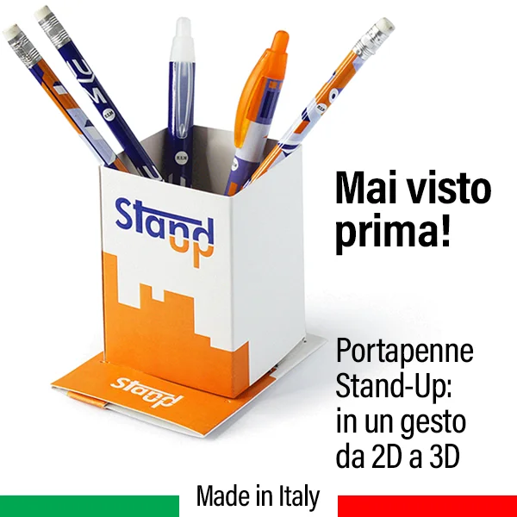
Mai visto prima! Portapenne Stand-Up: in un gesto da 2D a 3D
Stand-Up combina originalità, funzionalità e responsabilità ambientale.
Proposto in cartoncino riciclato e confezione biodegradabile, Stand-Up promuove il brand in modo efficace, innovativo e con una impronta minima sull'ambiente. Personalizzato in digitale, Stand-Up assicura al brand visibilità a 360°, da ogni punto di vista! Anche la base del portapenne è personalizzata. Consegnato steso, Stand-Up si monta con semplicità, tirando la linguetta e ripiegandola sotto alla base. L'effetto sorpresa è garantito.
Stand-Up è prodotto in Italia Tutti i diritti riservati
CARATTERISTICHE STANDARD
Materiale: cartoncino riciclato 350 g/m²
Dimensioni: 78x103 mm
Portapenne: 65×65X90 mm
Personalizzazione: stampa digitale sul cartoncino
Confezione: consegnato preassemblato steso in sacchettino
Montaggio: completare il montaggio tirando la linguetta e ripiegandola sotto alla base
Quantità minima: 500 pz Designer: Francesca Corigliano

